Slide 1
表达式树构建实例与扩展
Stardust D.L.
2017/11/6

Slide 2
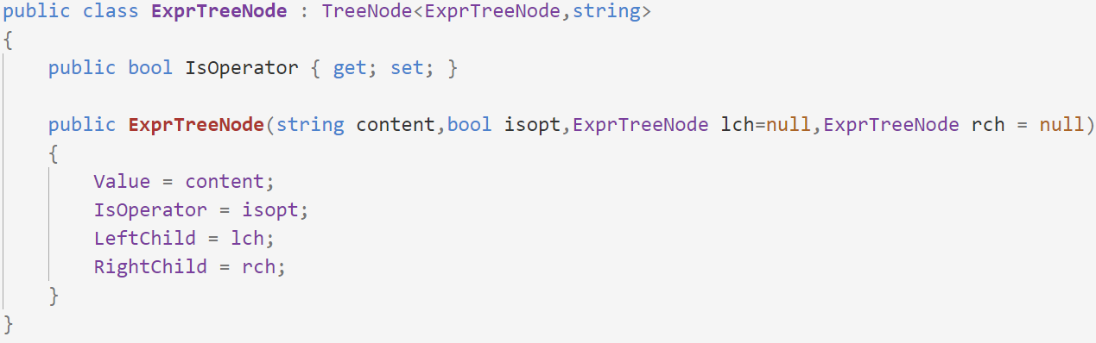
代码实现（C#）-树结构

Slide 3
代码实现（C#）-核心算法
见MathExpr.cs

Slide 4
表达式树可视化
如果我们让计算机把表达式树画出来是不是好理解了呢？
Let’s go!

Slide 5
扩展1-表达式树的形状
你发现了什么？

Slide 6
扩展2-基于表达式树的运算
有了表达式树，计算表达式的值就非常容易
每个节点先递归进入子节点，计算子节点的结果
计算完成后，再计算当前节点
递归完成后，根节点的结果就是答案

Slide 7
扩展3-核心算法与操作项的关系
我们把表达式中的每个数值，每个运算符称作操作项。
核心算法与运算符具体是什么有关吗？
核心算法关心运算符的什么性质？
核心算法与具体数值有关吗？
核心算法对数值项的要求是什么？

Slide 8
抽象！
当我们发现核心算法并不关系具体操作项时
我们便可以将操作项抽象
只需保证核心算法要求的特点不被破坏即可！

Slide 9
扩展4-抽象化
我们重新设计算法（此处涉及少量面向对象思想（封装））-伪码
Def build_exprtree(expr, symbols, variables):
Divide the expr into items
Deal each item
这样有什么好处？

Slide 10
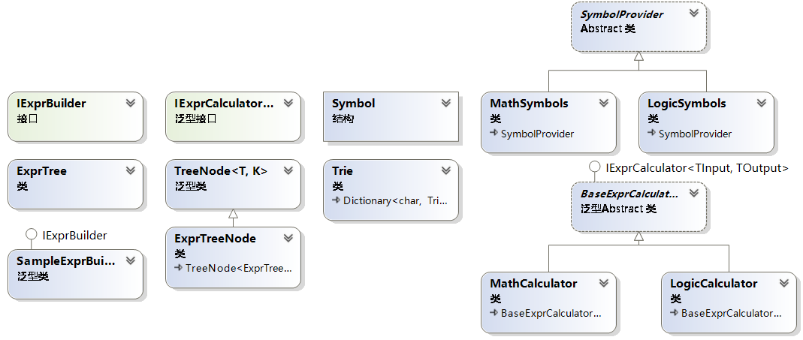
Code Version 2 (Simple OOP Design Mode)

Slide 11
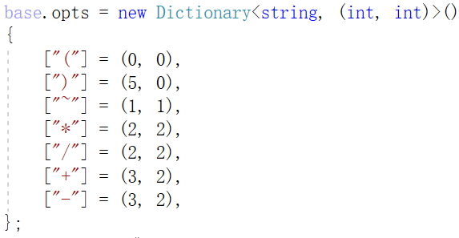
数学表达式的运算符配置

Slide 12
扩展5-解析逻辑表达式
我们现在拥有了这样一个利器，为什么只用它来计算数学表达式呢？
只要我们稍稍改一下运算符的配置……
前段时间折磨人的逻辑表达式难道不是很容易搞定吗？

Slide 13
扩展6-逻辑表达式的真值表
别忘了我们还能用变量代替具体数值
只要我们遍历所有变量取值，不就……

Slide 14
总结
数学表达式解析->抽象->逻辑表达式等表达式解析
抱歉时间有点长，希望能让大家有所启发
谢谢大家！

